Slide 1
ERGONOMÍA PARA TODOS
Módulo 1: Introducción
Tenga en cuenta: si el curso en línea contiene videos, los enlaces de los videos se incluyen en este PPT.
Necesitará tener una conexión a Internet para reproducir los videos o
Puede descargar los videos e incrustarlos en su copia de esta presentación PPT.

Slide 2
Descargo de responsabilidad
Este curso de capacitación está diseñado para ayudarlo a comprender el motivo de la ergonomía en el lugar de trabajo. No debe considerarse como sustituto de ninguna disposición de la Ley de Seguridad en el Trabajo de Oregon ni de ninguna norma emitida por Oregon OSHA. El curso no satisface los requisitos de entrenamiento en seguridad de los empleados dispuestos en las normas de Oregon OSHA.
ERGONOMÍA PARA TODOS:
introducción

Slide 3
Objetivos del curso
Al final de este curso, comprenderá mejor:
1. concepto y motivo de la ergonomía;
2. factores de riesgo ergonómicos;
3. diseño adecuado de la estación de trabajo, y
4. cómo establecer un programa ergonómico.
¡Comencemos!
ERGONOMÍA PARA TODOS:
introducción

Slide 4
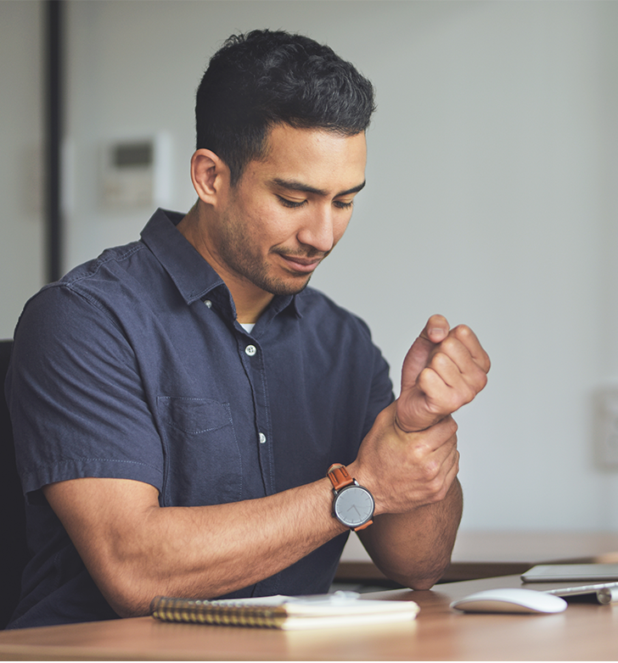
Ergonomics Purpose and MSDs
La ergonomía es el estudio de las interacciones entre seres humanos y otros elementos de un sistema para lograr un excelente desempeño general. Incluye el diseño y la evaluación de tareas, trabajos, productos, entornos y sistemas con el fin de que sean compatibles con las necesidades, capacidades y limitaciones de la gente. Un objetivo principal de la ergonomía es eliminar las lesiones asociadas con el uso excesivo de los músculos y los tendones, generalmente conocido como trastornos musculoesqueléticos⁽¹⁾ o TME. Es probable que haya escuchado hablar de los TME como lesiones de sobre esfuerzo, traumatismos reiterados, lesiones por movimiento repetitivo o lesiones por tirón repetitivo.
Los ejemplos de TME pueden incluir los siguientes:
nervios pinzados;
síndrome del túnel carpiano o tarsiano;
"codo de tenista" (epicondilitis lateral);
"rodilla de carpintero" (bursitis prepatelar);
dolor lumbar;
otros trastornos de los tejidos conectivos ocasionados por el sobre esfuerzo.
ERGONOMÍA PARA TODOS:
introducción
Notes:
1 https://www.osha.gov/ergonomics

Slide 5
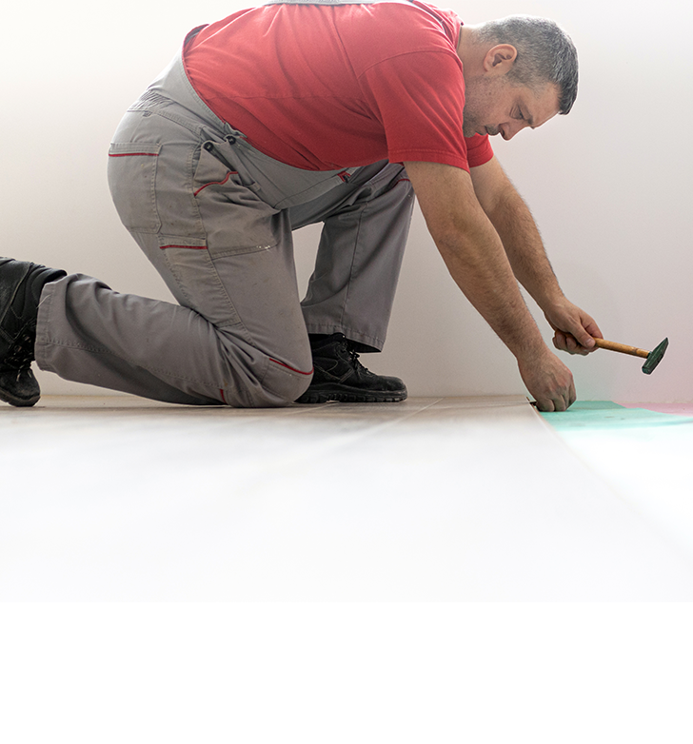
La ergonomía es para todos
La ergonomía es pertinente para todas las industrias laborales y puede ponerse en práctica en todos los lugares de trabajo para todas las actividades laborales. No se trata del tipo de trabajo que realiza, sino de la manera en la que lo realiza. Prestar atención a la ergonomía ayudará a que todos completen sus tareas laborales con más eficacia y con menos dolor, independientemente del género, la edad, la industria o la ubicación.
Existen TME que aparecen con más frecuencia en determinados tipos de trabajo. Por ejemplo:
Muchas lesiones de espalda y hombros se informan en ámbitos de la atención médica y la atención a largo plazo⁽²⁾ por parte de trabajadores que trasladan, reposicionan y levantan a pacientes o residentes.
Las lesiones de rodilla son un riesgo alto para los trabajadores de la construcción y tareas de remodelación que retiran e instalan revestimientos del suelo y alfombras.
Los problemas en las muñecas y las manos son frecuentes en ubicaciones de empaquetado y procesamiento que requieren movimientos repetitivos.
Los trabajadores que pasan largos períodos sentados o de pie en una estación con computadora a menudo reportan problemas en la zona lumbar y las muñecas.
ERGONOMÍA PARA TODOS:
introducción
Notes:
2 https://osha.oregon.gov/OSHAPubs/4791.pdf

Slide 6
¡La prevención es la clave!
Mientras analizamos la ergonomía, es importante entender que la prevención de los TME es la mejor medida, en lugar de intentar obligarse a soportar el dolor y recibir tratamiento después de desarrollar algún trastorno. Tenga en cuenta que cada trabajo tiene múltiples factores de riesgo ergonómicos y la ergonomía debería considerarse como una forma de prevención de los TME relacionados con el trabajo. Esto incluye el mero hecho de estar sentado o de pie en el escritorio y desempeñar el trabajo en una computadora.
Una estación de trabajo con computadora será el epicentro de los siguientes módulos en este curso de entrenamiento. Si permanece sentado o de pie en una estación de trabajo durante más de 2 horas en su trabajo, le resultará útil la información que brindamos en este curso. Sin embargo, incluso si no trabaja con una computadora, las alineaciones de posturas sentada y de pie que analizaremos son relevantes para otros trabajos que no realizan tareas en computadora.
Para acceder a los recursos de Oregon OSHA sobre ergonomía en tipos de trabajo que no están asociados a la estación de trabajo con computadora, visite nuestra página web.⁽³⁾
ERGONOMÍA PARA TODOS:
introducción
Notes:
3 https://osha.oregon.gov/Pages/topics/ergonomics.aspx
(we need to change it to Spanish)

Slide 7
Síntomas persistentes de los TME
Si los síntomas son persistentes, la recuperación es difícil o imposible de lograr debido a la presencia continua de síntomas, y el dolor no permite que el cuerpo descanse y se recupere.
Tal como en nuestra definición de ergonomía, el objetivo es encontrar la mejor opción de trabajo para el trabajador, idealmente desde el inicio. No obstante, si siente molestia o dolor en las tareas que realiza o en las posiciones que adopta, deténgase. Intente corregir el problema de inmediato al implementar la ergonomía adecuada. Si continúa "forzando" o ignorando el dolor o la molestia, puede ocasionar una lesión. Si no se corrige el problema, los síntomas pueden transformarse en un dolor persistente, crónico y a largo plazo, y/o en una lesión grave.
ERGONOMÍA PARA TODOS:
introducción

Slide 8
Efectos de los TME en el lugar de trabajo
Si adopta posturas incómodas o emplea un exceso de esfuerzo para realizar el trabajo, el trabajador puede sentir cansancio y molestia. En estas condiciones, los músculos, los tendones, los ligamentos, los nervios y los vasos sanguíneos pueden dañarse.
Las lesiones también pueden aumentar el costo comercial tanto directa como indirectamente:
Los costos directos pueden incluir servicios médicos y primas de indemnización laboral más altas.
Los costos indirectos pueden originarse por un aumento en la rotación de empleados, ausentismo y nuevo entrenamiento. La productividad, la calidad del producto y la moral de los empleados también pueden verse afectadas.
Los cálculos indican que los costos indirectos relacionados con los TME pueden ser entre 4 y 10 veces más altos que los costos directos.
ERGONOMÍA PARA TODOS:
introducción

Slide 9
La ergonomía tiene sentido
Solo en 2018, hubo más de 272,000 casos de TME informados⁽⁴⁾ en el sector privado estadounidense y el resultado fue un promedio de 12 días de trabajo perdido en cada caso.
Teniendo en cuenta los costos adicionales, los días de trabajo perdidos y todo el dolor asociado a los TME relacionados con el trabajo, tiene sentido invertir tiempo en aprender sobre la ergonomía. Si pone en práctica una ergonomía adecuada, podrá prevenir los TME y evitar los costos adicionales y el trabajo perdido.
ERGONOMÍA PARA TODOS:
introducción
Notes:
4 https://www.bls.gov/iif/oshwc/case/msds.htm

Slide 10
Resumen del módulo 1
¡Usted ha completado el módulo 1! Es importante recordar que los trastornos musculoesqueléticos (TME) relacionados con el trabajo pueden prevenirse y la clave es considerar una ergonomía adecuada. La ergonomía puede ayudar a disminuir el cansancio muscular, aumentar la productividad laboral, y reducir la cantidad y seriedad de los TME relacionados con el trabajo.
En el módulo siguiente, analizaremos algunos factores de riesgo ergonómicos y cómo abordarlos. Haga clic en la flecha a la derecha para continuar.
ERGONOMÍA PARA TODOS:
introducción

Slide 11
Discusión en clase
Aproveche esta oportunidad para hacer/responder preguntas sobre el módulo anterior y resumir las direcciones de enlaces web analizadas en el módulo.
Recursos del Módulo 1
https://www.osha.gov/ergonomics
https://osha.oregon.gov/OSHAPubs/4791.pdf
https://osha.oregon.gov/Pages/topics/ergonomics.aspx
https://www.bls.gov/iif/oshwc/case/msds.htm
ERGONOMÍA PARA TODOS:
introducción

Slide 12
ERGONOMÍA PARA TODOS
Módulo 2: Risk Factores de riesgo

Slide 13
Bienvenido al módulo 2
Existen muchos factores de riesgo ergonómicos que pueden representar un riesgo mayor de lesiones y trastornos musculoesqueléticos (TME) para el cuerpo, como tirones y esguinces. A lo largo de este módulo, analizaremos dos categorías para ayudarlo a crear el mejor entorno laboral, cualquiera sea su ubicación:
Factores de riesgo individuales
Factores de riesgo ergonómicos
ERGONOMÍA PARA TODOS:
Factores de riesgo

Slide 14
Factores individuales
Los factores de riesgo asociados en esta categoría tienen que ver con el trabajador individual. Los factores de riesgo pueden verse afectados por características físicas, como la aptitud física, la salud y la edad, así como también características psicológicas, como la motivación y las capacidades físicas y mentales. La probabilidad de que un trabajador experimente una lesión es mucho más alta si se le asigna un trabajo incompatible que no toma en cuenta sus factores individuales.
Considere una descripción de trabajo que solicita el requisito de levantar 50 libras durante la jornada laboral. Si un trabajador tiene dificultades para levantar 10 libras, no sería compatible para esta tarea laboral, dado que su capacidad de levantamiento limitada puede aumentar el riesgo de lesiones.
ERGONOMÍA PARA TODOS:
Factores de riesgo

Slide 15
Factores psicosociales
Mientras que el trabajo desde el hogar se volvió una opción más frecuente para muchos trabajadores, hubo un aumento en los sentimientos de aislamiento y desconexión. Los estudios demuestran que los factores psicosociales pueden contribuir a los factores de riesgo generalizados para los trastornos musculoesqueléticos relacionados con el trabajo. Lamentablemente, son difíciles de medir dado que se basan en percepciones individuales y cada persona tiene muchos factores que influencian dichas percepciones.
Algunos ejemplos de factores psicosociales incluyen los siguientes:
• qué tan demandante se percibe el trabajo;
• el tamaño de la carga de trabajo;
• el contenido del trabajo;
• la cantidad de apoyo social disponible por parte de compañeros y gerentes;
• el control del trabajo.
Ahora que hemos cubierto los factores de riesgo individuales, pasemos a los factores de riesgo ergonómicos.
ERGONOMÍA PARA TODOS:
Factores de riesgo
Notes:
1. https://www.psychiatry.org/newsroom/news-releases/as-americans-begin-to-return-to-the-office-views-on-workplace-mental-health-are-mixed

Slide 16
Factores de riesgo ergonómicos
Los factores de riesgo ergonómicos son situaciones en el lugar de trabajo que generan desgaste corporal y pueden causar lesiones. Considere si la tarea laboral requiere lo siguiente:
posiciones incómodas o prolongadas;
actividades repetitivas;
estrés de contacto;
uso excesivo de la fuerza que se requiere para levantar, empujar, tirar, trasladar o sujetar.
Todos estos factores podrían ocasionar lesiones o afecciones médicas a largo plazo, motivo por el cual es importante reducir y eliminar los posibles impactos dañinos para el trabajador. Analizaremos esto en más profundidad en las siguientes diapositivas.
ERGONOMÍA PARA TODOS:
Factores de riesgo

Slide 17
Posiciones incómodas o prolongadas
A veces cuando trabajamos, no nos damos cuenta de las pequeñas adaptaciones que hacemos con el cuerpo para poder terminar el trabajo, como por ejemplo, inclinarse hacia adelante para ver los elementos más pequeños en la pantalla de la computadora en lugar de aumentar la imagen o el tamaño del texto. O doblar el cuello para mirar abajo a nuestro dispositivo móvil en lugar de levantar el dispositivo a la altura de los ojos. Quizás el escritorio es demasiado alto y subimos los hombros tensándonos mientras trabajamos. No olvidemos que en el escritorio también hay un teclado; las muñecas se doblan a un ángulo antinatural. Además, los antebrazos descansan sobre el borde del escritorio, lo que causa "estrés por contacto".
Estos tipos de adaptaciones podrían parecer menores a primera vista, pero pueden causar molestia y, a su vez, ocasionar lesiones. Examinemos más esto en la siguiente diapositiva.
ERGONOMÍA PARA TODOS:
Factores de riesgo

Slide 18
Posiciones incómodas
Analicemos algunas de las cosas que suceden en el cuerpo con el ejemplo de la posición inclinada hacia adelante. Cuando nos inclinamos hacia adelante:
Los hombros y la parte superior/media de la espalda se encorvan. Esta posición hace que los músculos de la espalda superior/media se tensionen, lo que hace que se estresen mientras se está en esa posición. Cuando la espalda se encorva, los músculos del pecho se acortan y esto provoca tensión o rigidez en la parte delantera del cuerpo.
Los hombros también pueden elevarse, lo que hace que los músculos del cuello y los hombros permanezcan en una posición contraída y apretada.
El mentón puede sobresalirse, lo que suma estrés a los músculos del cuello.
El cuello se extenderá hacia atrás, lo que hace que los músculos y las articulaciones se tensionen.
Lo más probable es que los músculos abdominales no participen activamente, lo que hace que haya más tensión en la zona lumbar.
Analicemos las alineaciones corporales en el video en la próxima diapositiva.
ERGONOMÍA PARA TODOS:
Factores de riesgo

Slide 19
Video: La Postura Neutral
ERGONOMÍA PARA TODOS:
Factores de riesgo

Slide 20
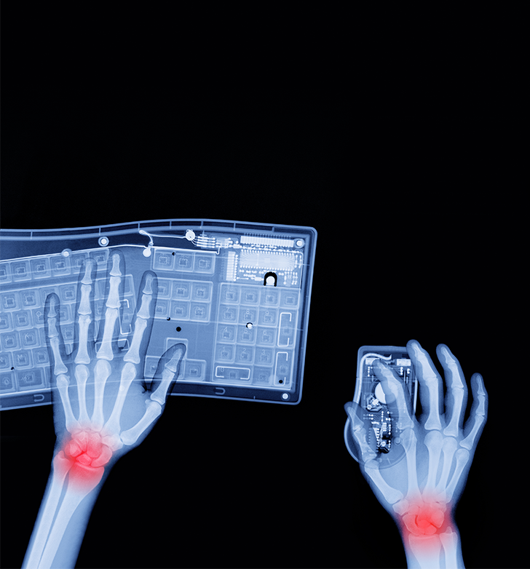
Estrés de contacto
El estrés de contacto puede producirse externa o internamente en el cuerpo.
El estrés de contacto externo se da cuando el cuerpo entra en contacto con un componente del espacio de trabajo. Por ejemplo, cuando usa el teclado, las muñecas o los antebrazos descansan contra el borde duro de un escritorio o una mesa. O bien, cuando está sentado, las piernas hacen presión contra el borde de una silla. El contacto de corto plazo tal vez ocasione solo un poco de molestia, pero la acumulación en el tiempo puede causar lesiones.
El estrés interno se produce cuando un tendón, un nervio o un vaso sanguíneo se estiran o se doblan en torno a un hueso o un tendón. El síndrome del túnel carpiano, una lesión común de la mano y la muñeca, es un ejemplo habitual de este tipo de estrés. A menudo, se asocia al uso sostenido de la computadora, en el que el borde de la superficie de trabajo hace presión contra la parte inferior de la muñeca. Esto puede comprimir y lesionar el nervio medio y, con el tiempo, puede generar síntomas de entumecimiento, cosquilleo y debilidad en esa mano o ese brazo.
ERGONOMÍA PARA TODOS:
Factores de riesgo

Slide 21
Movimientos repetitivos
Realizar un movimiento de manera repetitiva puede, con el tiempo, causar molestia y lesión, especialmente si ese movimiento no se realiza con la mejor postura de trabajo, disposición de la superficie de trabajo y condiciones laborales. Por ejemplo, su trabajo de ingreso de datos requiere largos períodos de uso de un teclado numérico de 10 teclas y un ratón con la mano derecha. Este movimiento repetitivo de los dedos y la mano, combinado con una alineación inadecuada de la muñeca, puede ocasionar molestia e incluso una lesión.
En este ejemplo, para disminuir la repetición y evitar el uso excesivo, podría usar la mano izquierda para controlar el ratón y la mano derecha para usar el teclado. Alternar la carga de trabajo entre las dos manos puede ayudar a evitar lesiones por movimientos repetitivos. También podría cambiar el tipo de ratón a una versión más ergonómica, como uno vertical que ayuda a la muñeca a permanecer derecha.
ERGONOMÍA PARA TODOS:
Factores de riesgo

Slide 22
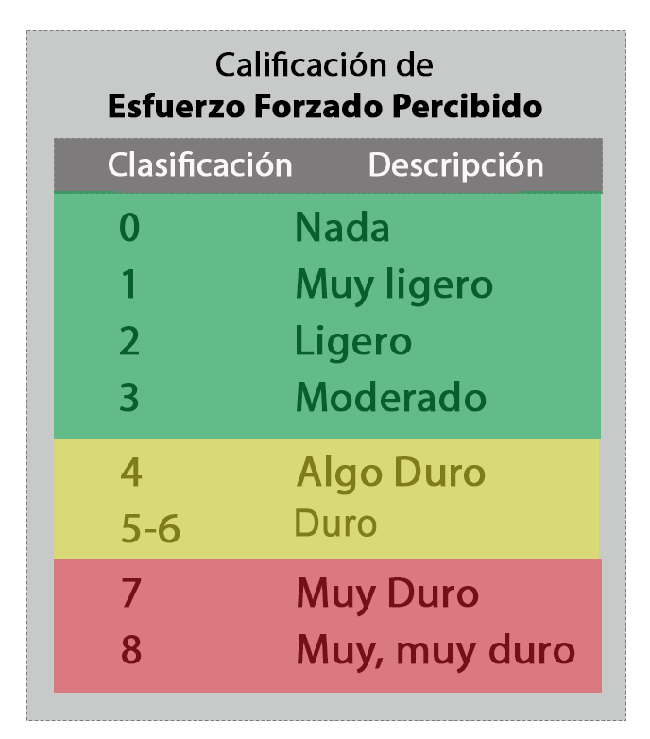
Uso excesivo de la fuerza
El movimiento físico que requiere esfuerzo muscular se considera un empleo de fuerza. Cuanto más sea el esfuerzo muscular implicado, más contundente será el empleo de fuerza. A la izquierda, se muestra un método común para clasificar los niveles de esfuerzo contundente percibido. Hacer esfuerzos constantemente en la categoría "duro" y superior (en el rango de 5 a 10) aumenta el riesgo de lesión del trabajador si no implementa las técnicas adecuadas y los dispositivos para facilitar las tareas que exigen dichos esfuerzos.
ERGONOMÍA PARA TODOS:
Factores de riesgo

Slide 23
Temperatura
El trabajo a temperaturas extremas puede representar una variedad de peligros. El trabajo prolongado en temperaturas bajas puede provocar una disminución en la fuerza muscular, la resistencia y el sentido del tacto. Los trabajadores en ambientes fríos durante períodos prolongados notarán dificultad para usar los dedos y trabajar en teclados y pantallas táctiles. El cuerpo está diseñado para conservar el calor en el núcleo, a fin de proteger los órganos, por lo que las extremidades externas son las primeras en perder calor.
Por el contrario, el trabajo prolongado en temperaturas altas puede provocar cansancio, sudoración, reducción de la fuerza de agarre y una variedad de enfermedades relacionadas con el calor. Esto puede disminuir la capacidad del trabajador para realizar su trabajo correctamente y podría causar lesiones si no se aborda como corresponde.
ERGONOMÍA PARA TODOS:
Factores de riesgo

Slide 24
Resumen del módulo 2
¡Usted ha completado el módulo 2! Analizamos dos categorías de factores de riesgo: individual y ergonómico. Abordamos las posiciones incómodas y prolongadas, y el estrés de contacto. Aprendimos que la molestia y las lesiones intensas pueden producirse cuando los músculos están en constante tensión, y examinamos las diferencias entre una alineación corporal correcta y una incorrecta. Además, aprendimos que incluso los aspectos psicosociales y las temperaturas extremas podrían fomentar los trastornos musculoesqueléticos (TME).
En el siguiente módulo, aprenderá cómo configurar su estación de trabajo. Haga clic en la flecha hacia la derecha para continuar con el Módulo 3.
ERGONOMÍA PARA TODOS:
Factores de riesgo

Slide 25
Discusión en clase
Aproveche esta oportunidad para hacer/responder preguntas sobre el módulo anterior y resumir las direcciones de enlaces web analizadas en el módulo.
Recursos del Módulo 2
https://www.psychiatry.org/newsroom/news-releases/as-americans-begin-to-return-to-the-office-views-on-workplace-mental-health-are-mixed
ERGONOMÍA PARA TODOS:
Factores de riesgo

Slide 26
ERGONOMÍA PARA TODOS
Módulo 3: Ergonomía en la estación de trabajo

Slide 27
Bienvenido al módulo 3
En este módulo, analizaremos la ergonomía en la estación de trabajo. Un espacio de trabajo optimizado a nivel ergonómico lo ayuda a trabajar con más eficacia y seguridad. Al proteger el cuerpo de lesiones (o dolor recurrente), tiene mejor capacidad para concentrarse en sus tareas, las cuales, a su vez, lo convierten en un trabajador más eficaz y productivo. Estos principios y técnicas aplican tanto a espacios de trabajo en el hogar como a oficinas tradicionales. Comenzaremos con una descripción sobre una postura de trabajo neutral y sus beneficios para la salud. A partir de allí, pasaremos a los tipos de estaciones de trabajo, sillas, monitores de computadora, computadoras portátiles y dispositivo móviles. ¡Comencemos!
ERGONOMÍA PARA TODOS:
ergonomía en la estación de trabajo

Slide 28
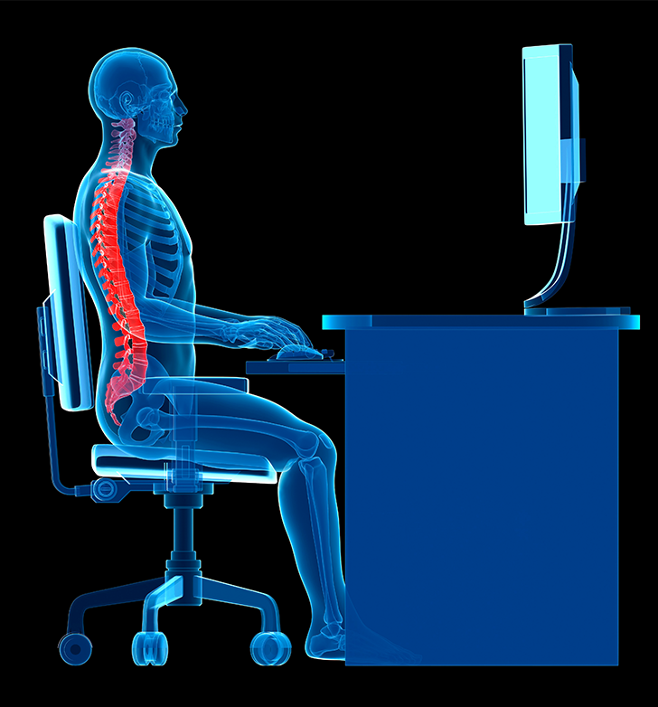
Postura de columna vertebral neutral
Configurar un espacio de trabajo con la ergonomía adecuada exigirá un poco de esfuerzo de su parte. Tal como mencionamos en el módulo anterior, comience por concentrarse en mantener una columna vertebral neutral, ya sea que esté sentado o de pie. Contrario a lo que puede pensar, una columna vertebral neutral no es aquella que está completamente derecha. Es aquella que mantiene su forma curvada natural.
Una columna vertebral neutral tiene una forma en S. Quiere decir que, en la parte superior de la columna, cerca del cuello, hay una curvatura (hacia adelante). En el medio, la columna se curva hacia afuera y, en la zona lumbar, se curva hacia adentro. Ya sea que esté sentado o de pie durante largos períodos, una posición de columna vertebral neutral relajada es la mejor posición para la columna, ya que no pone tanta presión en las articulaciones y los músculos. Para lograr una postura de columna vertebral neutral, deberá configurar su espacio de trabajo correctamente. En las próximas diapositivas, miraremos una serie de videos donde se explica cómo hacer esto de manera adecuada.
ERGONOMÍA PARA TODOS:
ergonomía en la estación de trabajo

Slide 29
Video: Cómo configurar su oficina en la casa
ERGONOMÍA PARA TODOS:
ergonomía en la estación de trabajo

Slide 30
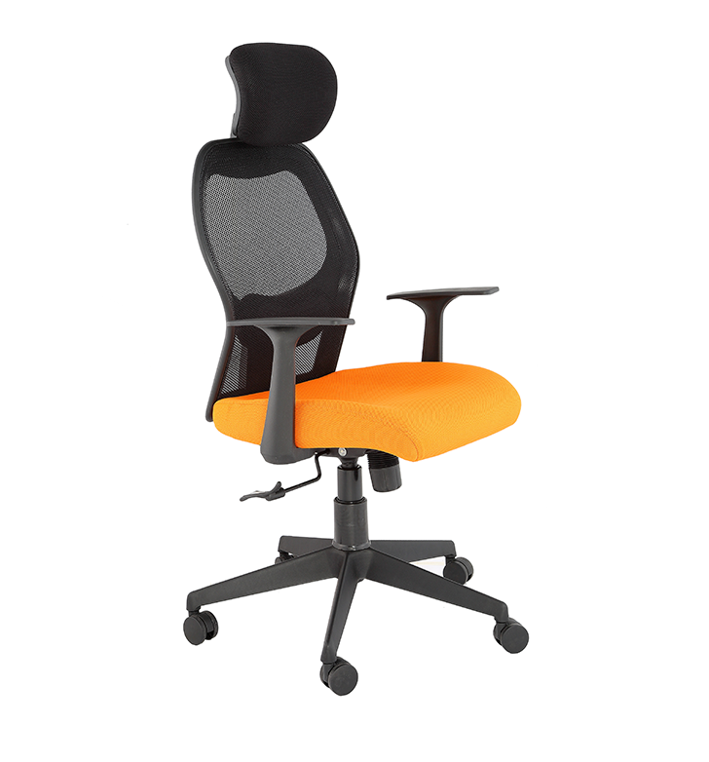
Cómo elegir la silla
La silla debe ser cómoda y adecuada para el trabajo que realiza. Los cuatro componentes clave de una silla que afectan su comodidad son los siguientes:
La base. La estabilidad es fundamental, por lo que debe asegurarse de elegir una silla que tenga una base de cinco puntos.
El asiento. Los asientos ideales son blandos, profundamente acolchonados y permiten entre dos y tres dedos de ancho desde el borde delantero del asiento hasta la parte posterior de la pantorrilla a la altura de la rodilla cuando la espalda se reposa sobre el respaldo.
El respaldo. El respaldo debe ser lo suficientemente grande y ajustable para soportar toda la espalda.
Los reposabrazos. Los reposabrazos deben ser ajustables y no deben interferir con su superficie de trabajo. Los antebrazos deben descansar cómodamente sobre los reposabrazos, con los hombros relajados al usar el teclado y el ratón.
ERGONOMÍA PARA TODOS:
ergonomía en la estación de trabajo

Slide 31
Video: Ajuste su silla
ERGONOMÍA PARA TODOS:
ergonomía en la estación de trabajo

Slide 32
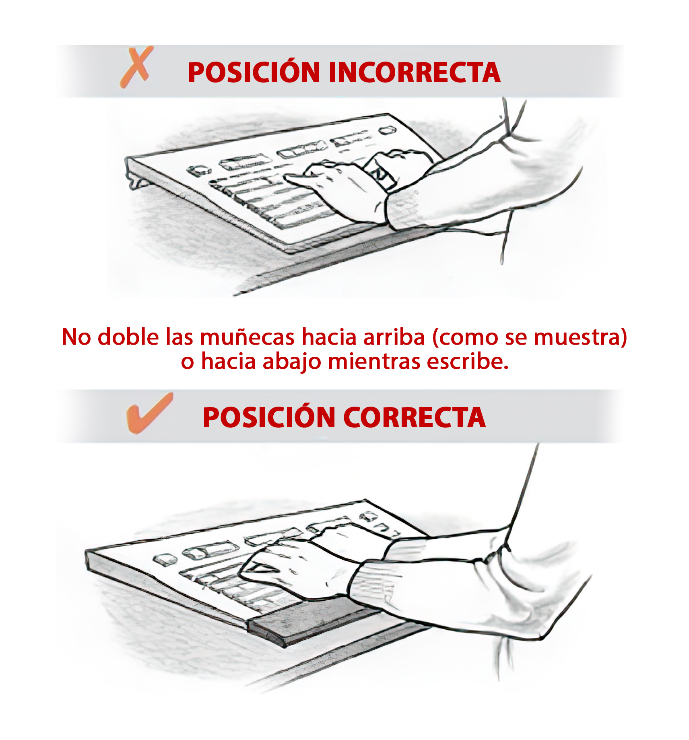
Uso del teclado
Cuando utiliza un teclado, las muñecas y los antebrazos deben estar relativamente derechos, en paralelo al teclado y con las puntas de los dedos apenas tocando las teclas, y las manos deben estar a la altura del codo o apenas por debajo. Los hombros deben estar relajados y los codos cerca del cuerpo.
El teclado debe ser delgado para que las muñecas puedan estar derechas y la plataforma del teclado debe ser ajustable.
Los teclados pueden equiparse con apoyamanos que dan soporte a las manos, minimizan el contacto con los bordes de la mesa y ayudan a mantener las muñecas derechas. Asegúrese de que el apoyamanos brinde apoyo a las palmas de las manos, no a las muñecas.
ERGONOMÍA PARA TODOS:
ergonomía en la estación de trabajo

Slide 33
Video: Ajuste su teclado y su ratón
ERGONOMÍA PARA TODOS:
ergonomía en la estación de trabajo

Slide 34
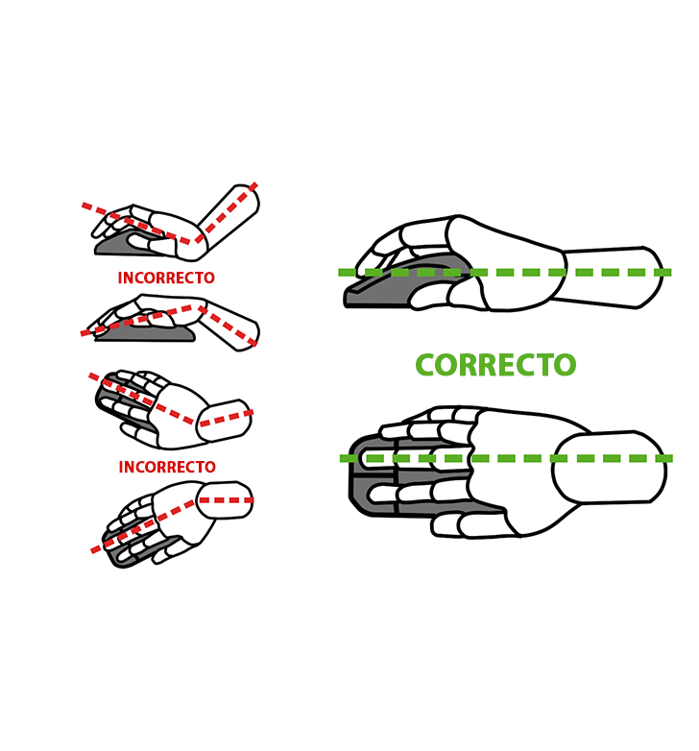
Cómo usar el ratón
El ratón, o un dispositivo señalador como panel táctil, bola de rastreo o ratón vertical, debe estar a la misma altura que el teclado y adyacente a cualquiera de sus dos lados. El brazo debe estar cerca del cuerpo a modo de apoyo. La mano, la muñeca y el antebrazo deben estar relativamente derechos y apenas por encima del ratón.
Mantenga las muñecas derechas cuando use el ratón. No doble la muñeca de lado a lado. En su lugar, intente mover todo el brazo.
ERGONOMÍA PARA TODOS:
ergonomía en la estación de trabajo

Slide 35
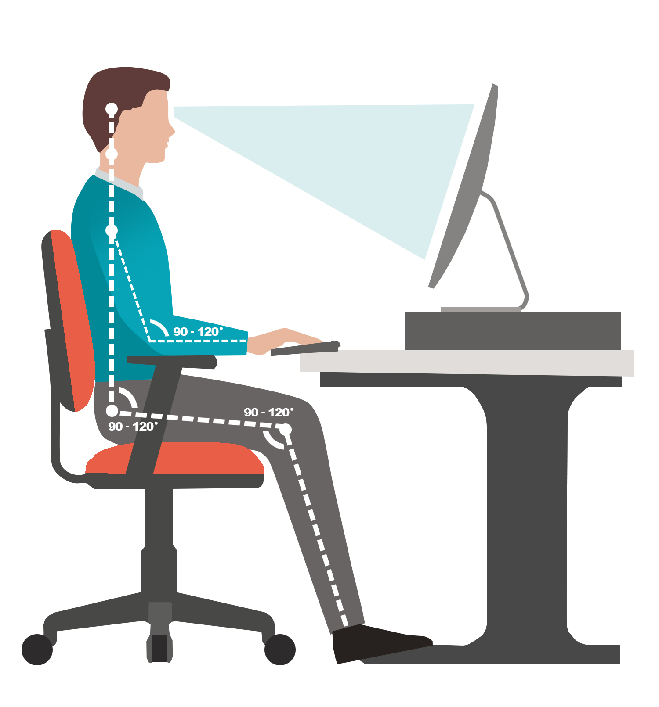
Ubicación del monitor
Algunos puntos clave sobre la ubicación del monitor:
La parte superior del monitor debe estar a la altura de los ojos, o apenas por debajo. Cuando mire al medio de la pantalla, los ojos deben mirar apenas abajo. Debe poder mantener el cuello derecho y ver fácilmente el tercio superior de la pantalla. Si se encuentra doblando el cuello hacia arriba o hacia abajo, ajuste nuevamente la pantalla.
El monitor debe estar a un brazo de distancia de usted, como mínimo. Esto le permite ver toda la pantalla de una, es decir que no tiene que mover la cabeza de izquierda a derecha.
También es posible que deba ajustar la inclinación de la pantalla para reducir el resplandor y lograr el posicionamiento adecuado de la cabeza.
Intente evitar una luz directa sobre el monitor para evitar el cansancio ocular. Intente mantener la iluminación a un costado de la pantalla para recibir luz indirecta.
Por último, no es bueno tener fuentes de luz fuertes detrás del monitor. Es decir que no se aconsejan ventanas, luces o superficies brillantes en el área detrás del monitor.
ERGONOMÍA PARA TODOS:
ergonomía en la estación de trabajo

Slide 36
Video: Ajuste su monitor
ERGONOMÍA PARA TODOS:
ergonomía en la estación de trabajo

Slide 37
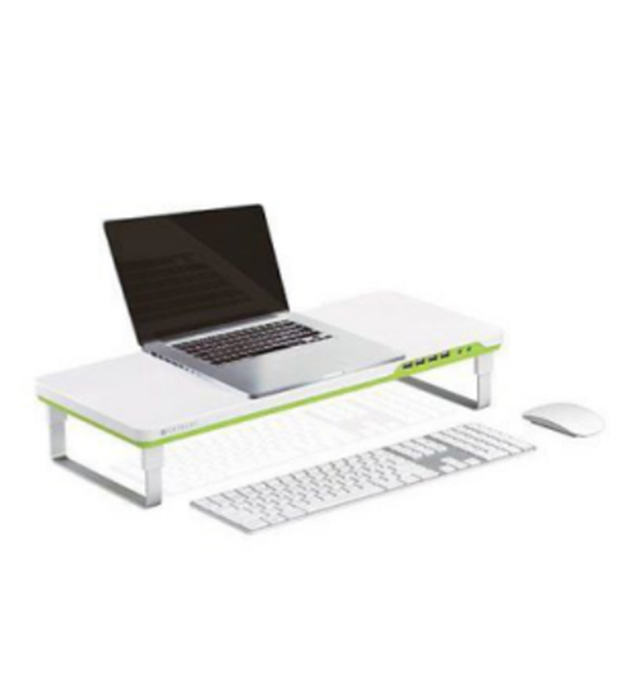
Computadoras portátiles
Si usa una computadora portátil durante períodos prolongados:
Use una base de conexión, un teclado y ratón inalámbricos, y un monitor independiente (de ser posible).
Coloque el teclado y el ratón a una altura cómoda en la superficie de trabajo. (Las manos deben estar a la altura de los codos o apenas por debajo. Las muñecas y los antebrazos deben estar relativamente derechas, apenas por encima del teclado).
Coloque la computadora portátil sobre una plataforma o elevador para que la pantalla esté a una altura cómoda (al mirar al medio de la pantalla, los ojos deben mirar apenas hacia abajo).
ERGONOMÍA PARA TODOS:
ergonomía en la estación de trabajo

Slide 38
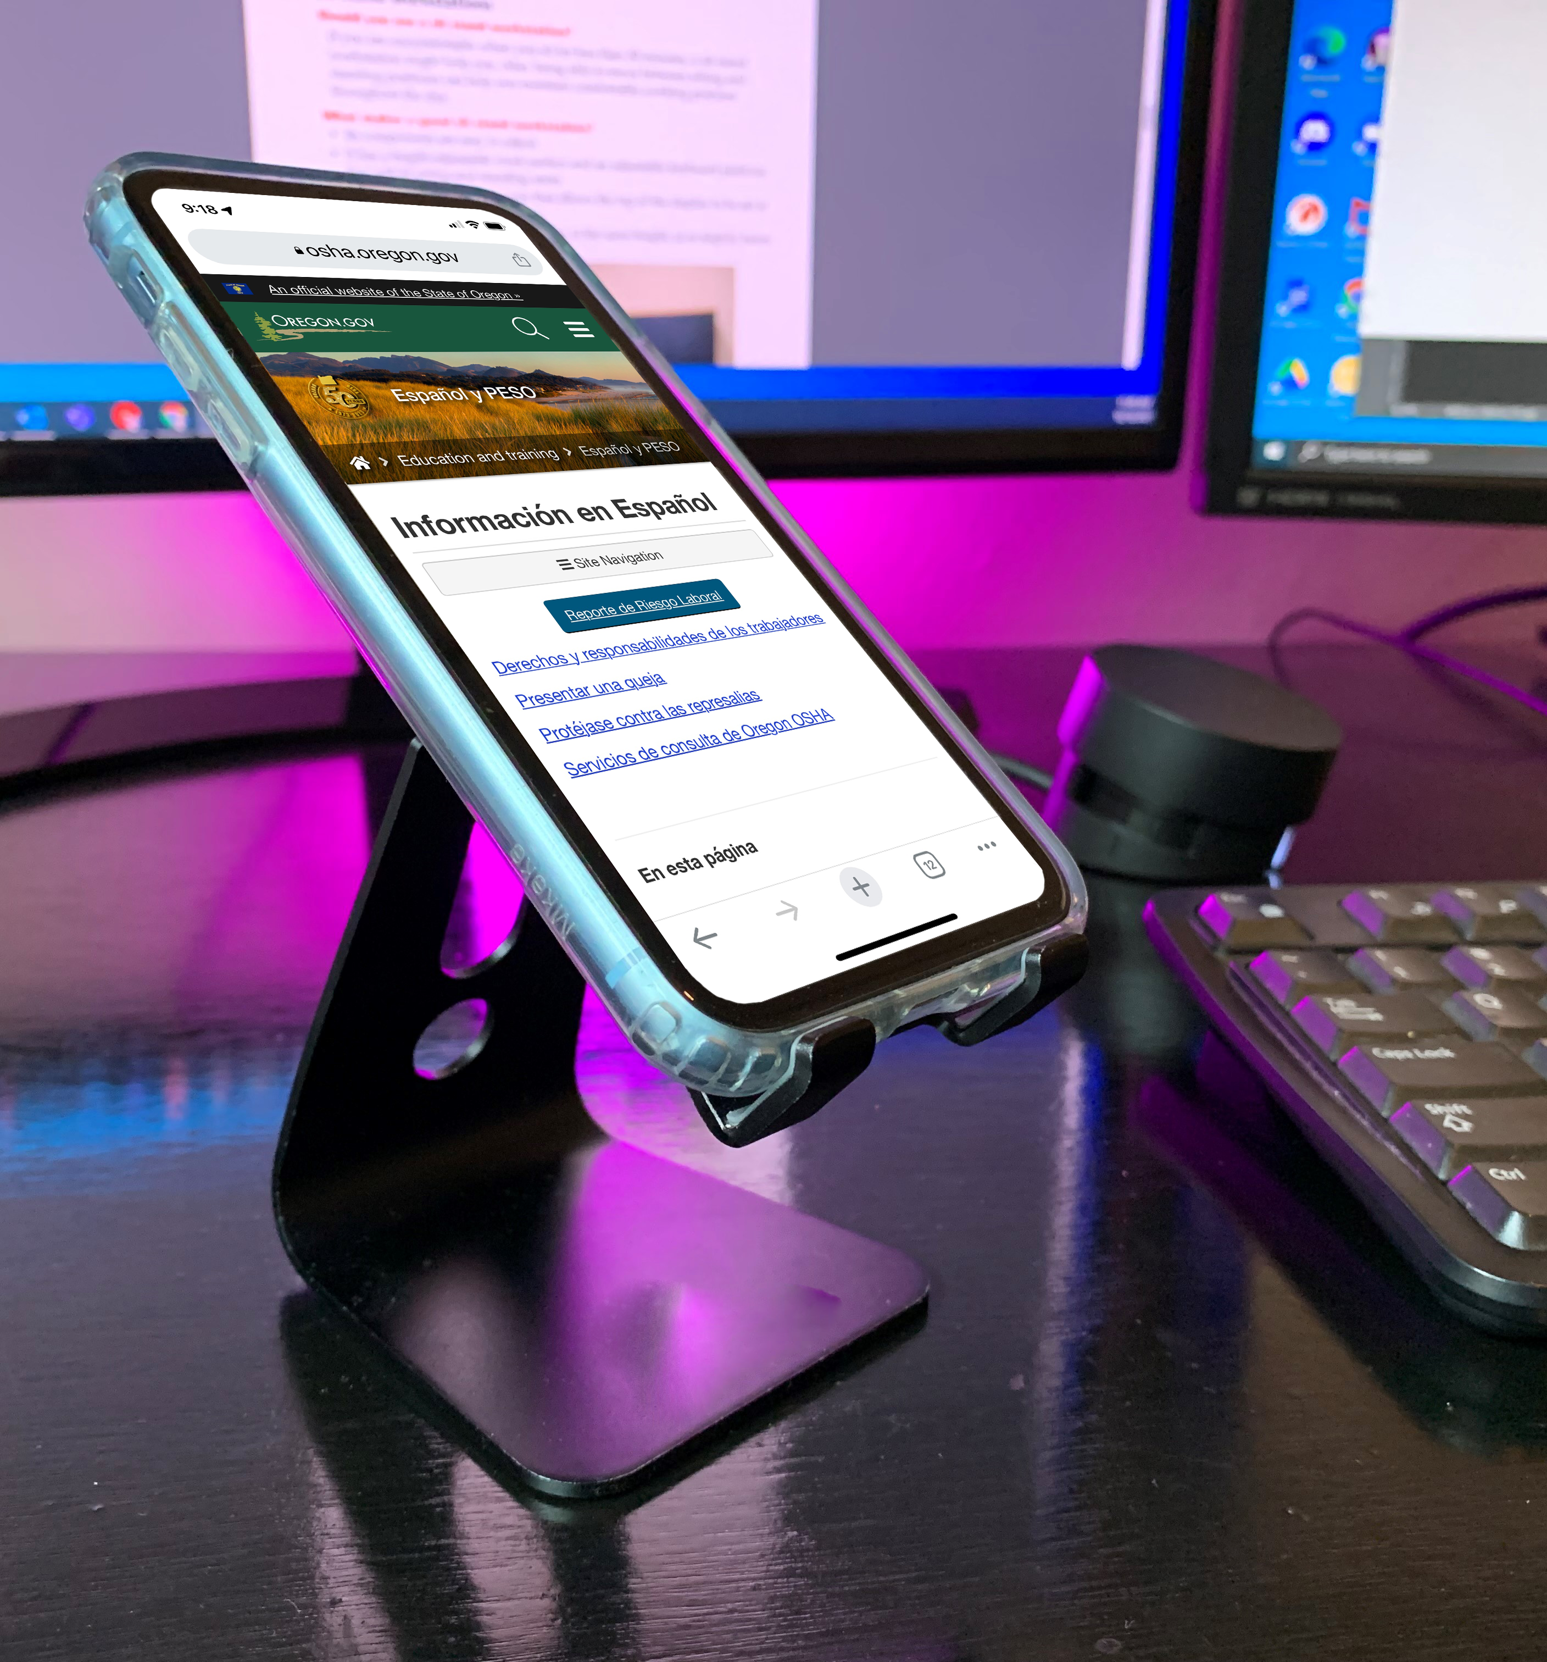
Dispositivos móviles
Tabletas y iPads:
Use una funda que le permita ajustar el dispositivo a un ángulo de 45 grados.
Use un teclado Bluetooth si necesita escribir durante períodos prolongados.
Teléfonos celulares:
Use audífonos o auriculares Bluetooth para que no tenga que sostener el teléfono en la oreja durante períodos prolongados.
Evite escribir bloques largos de texto en el teléfono. En su lugar, use una computadora portátil o de escritorio, ya que son más eficaces y exigen menos tensión en los pulgares.
Considere el uso de herramientas de predicción de palabras y reconocimiento de voz en los dispositivos móviles para componer bloques cortos de texto.
ERGONOMÍA PARA TODOS:
ergonomía en la estación de trabajo

Slide 39
Video: Trabajando sobre la marcha
ERGONOMÍA PARA TODOS:
ergonomía en la estación de trabajo

Slide 40
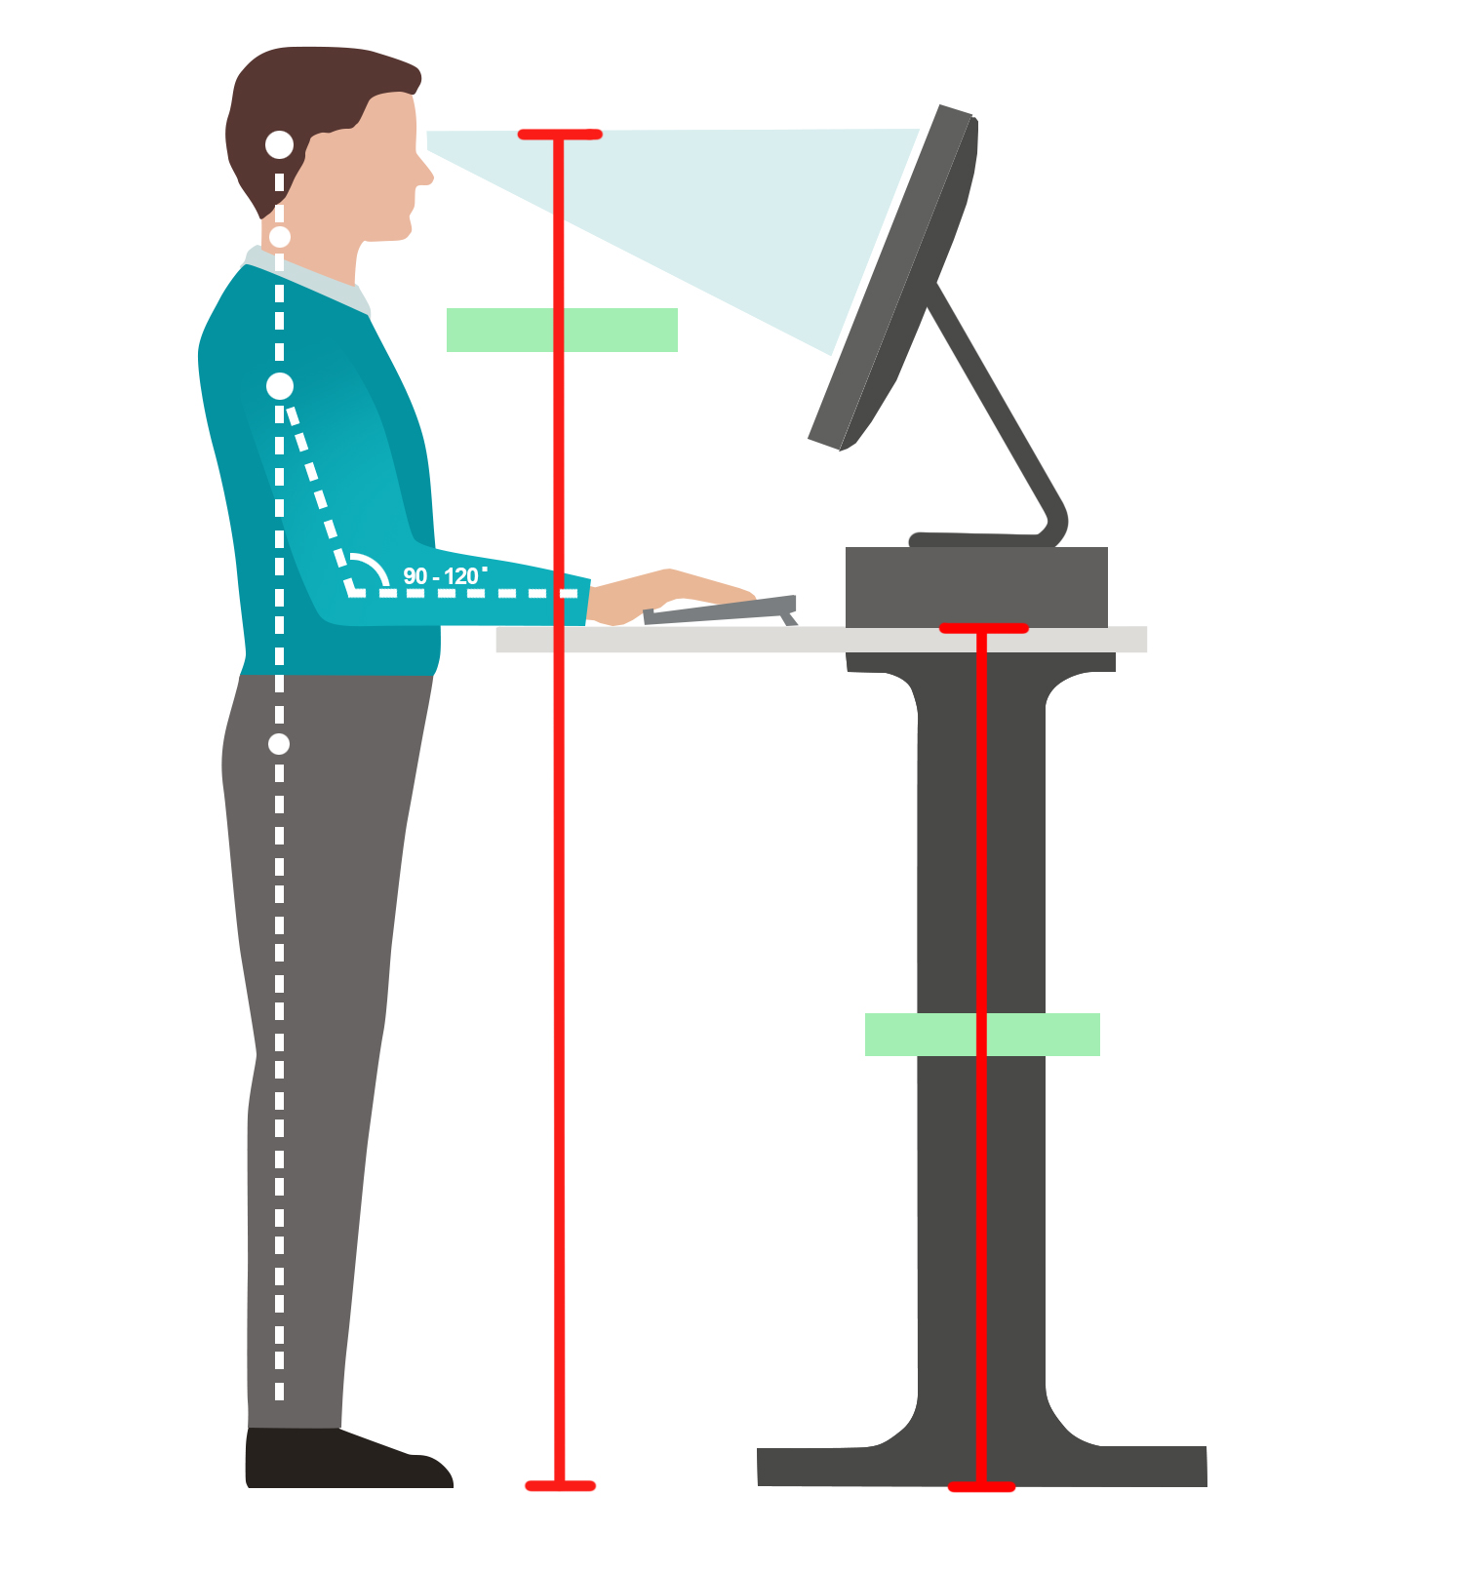
Estaciones de trabajo para sentarse y pararse
Si su silla y estación de trabajo están bien ajustadas, pero le resulta incómodo cuando se sienta durante menos de 30 minutos, tal vez pueda considerar el uso de una estación de trabajo para sentarse y pararse. Tener la capacidad de cambiar entre una posición sentada y de pie puede ayudar a mantener posturas de trabajo cómodas durante el día.
¿Qué hace que una estación de trabajo para sentarse y pararse sea buena?
Sus componentes son fáciles de ajustar.
Tiene una superficie de trabajo con altura ajustable y una plataforma de teclado ajustable que se adapta a usuarios sentados y de pie.
Tiene una plataforma o un brazo de pantalla que permite que la parte superior de la pantalla esté configurada a la altura de los ojos del usuario.
Permite que un teclado y un ratón estén a la misma altura o apenas por debajo de los codos.
Para períodos extensos en una posición de pie, tiene un reposapiés o una almohadilla para los pies.
ERGONOMÍA PARA TODOS:
ergonomía en la estación de trabajo

Slide 41
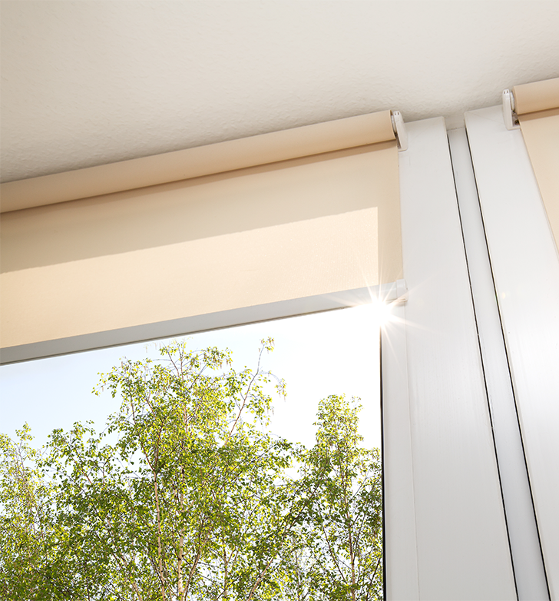
Iluminación
Los espacios de trabajo con computadora deben tener niveles de luz más bajos que otros espacios de oficina. La iluminación debe estar de 20 a 50 lúmenes por pie cuadrado para ver la pantalla y de 50 a 70 lúmenes por pie cuadrado para leer documentos impresos. (El brillo de la luz generalmente se mide en lúmenes). La mejor manera de medir la iluminación es con un fotómetro.
Su espacio de trabajo debe estar ubicado lejos y no en ángulo recto de las ventanas. Las ventanas deben tener persianas ajustables o cortinas para reducir el resplandor y el cansancio ocular. (Las persianas verticales reducen el resplandor con más eficacia que las horizontales). Las paredes, los muebles y el equipo cerca de una visualización o una pantalla deben tener colores apagados y no reflectivos para minimizar el resplandor. Para obtener más información, visite la página de herramienta electrónica para estaciones de trabajo con computadora de OSHA.⁽¹⁾
Las lámparas cerca de computadoras deben tener difusores, listones tipo cubo⁽²⁾ o listones parabólicos⁽³⁾ para reducir el resplandor. Los espacios de trabajo deben estar distribuidos entre filas de luces aéreas para reducir el resplandor y el reflejo.
ERGONOMÍA PARA TODOS:
ergonomía en la estación de trabajo
Notes:
https://www.osha.gov/etools/computer-workstations/workstation-environment#accordian-70143-collapse1
https://www.archlouvers.com/How_Louvers_Work.htm
https://en.wikipedia.org/wiki/Diffuser_(optics)

Slide 42
Resumen
¡Usted ha completado el módulo 3! Ya sea que trabaje en una oficina tradicional o una hogareña, tómese el tiempo para considerar atentamente la ergonomía en la estación de trabajo. El cuello, la espalda, los brazos, las muñecas, los ojos y cualquier otra parte del cuerpo se lo agradecerán. Recuerde tomarse un descanso al menos cada una hora para reducir el cansancio ocular y los dolores de cabeza. Todos los cuerpos son diferentes, motivo por el que necesita ser lo más meticuloso posible con la ergonomía en su estación de trabajo. Si siente dolor, tómelo como una señal de que necesita frenar y reevaluar la configuración de su estación de trabajo.
¡Ya casi termina! Haga clic en la flecha de la derecha para pasar al último módulo y obtener su certificado de finalización.
ERGONOMÍA PARA TODOS:
ergonomía en la estación de trabajo

Slide 43
Discusión en clase
Aproveche esta oportunidad para hacer/responder preguntas sobre el módulo anterior y resumir las direcciones de enlaces web analizadas en el módulo.
Recursos del Módulo 3
https://www.osha.gov/etools/computer-workstations/workstation-environment#accordian-70143-collapse1
https://www.archlouvers.com/How_Louvers_Work.htm
https://diffuserspecialist.com/parabolic-louvers-can-improve-your-lighting-in-amazing-ways/
ERGONOMÍA PARA TODOS:
ergonomía en la estación de trabajo

Slide 44
ERGONOMÍA PARA TODOS
Módulo 4: Conclusión

Slide 45
¡Bienvenido al módulo 4!
¡Ya casi ha terminado este curso! Hasta el momento, hemos analizado los trastornos musculoesqueléticos (TME), los factores de riesgo ergonómicos que pueden ocasionar TME y la manera de armar su estación de trabajo para que pueda sentarse o pararse con una postura que ayude a prevenir el desarrollo de TME.
Ahora, analizaremos cómo desarrollar su propio programa ergonómico. Luego, habrá un breve cuestionario para obtener su certificado de finalización de este curso.
ERGONOMÍA PARA TODOS:
conclusión

Slide 46
Cómo desarrollar un programa ergonómico
Algunas empresas han designado a ergonomistas y procesos para desarrollar y mantener un programa ergonómico. Pueden proporcionar a los empleados evaluaciones ergonómicas y soluciones a los problemas. Si no hay un ergonomista designado, puede practicar evaluar su configuración y documentar qué sirve durante el proceso (más información al respecto en la próxima diapositiva). Los estudios han demostrado que, cuando los trabajadores participan⁽¹⁾ en el diseño de sus estaciones de trabajo, aumenta la productividad mientras que disminuyen los riesgos para la salud y la seguridad.
Una vez garantizada la mejor configuración para usted, puede trabajar para expandir el proceso a la planta de trabajo de su empresa. Compartiremos algunos recursos en las próximas diapositivas que pueden ayudar con el proceso.
ERGONOMÍA PARA TODOS:
conclusión
Notes:
1. https://www.sciencedirect.com/science/article/pii/S0003687017302740

Slide 47
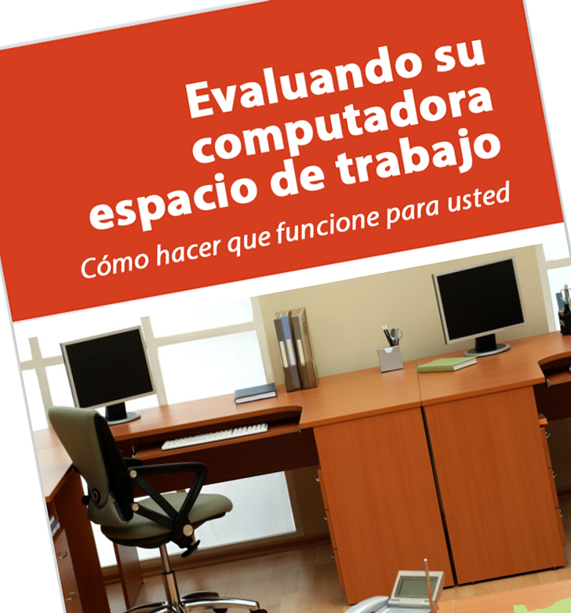
Cómo evaluar su espacio
Empiece con una descripción y explicación de sus procesos de trabajo, tareas laborales, equipo y disposiciones del lugar de trabajo específicos. Incluya todos los factores de riesgo para cada uno de estos elementos. Si no está seguro de todos los procesos o factores de riesgo, podría analizar este asunto con compañeros de trabajo que puedan ayudarlo a identificarlos. También puede utilizar los recursos de Oregon OSHA, como los siguientes:
Lista de comprobación para la autoinspección⁽²⁾
Herramienta de identificación de factores de riesgo en ergonomía⁽³⁾
Cómo evaluar su espacio de trabajo con computadora⁽⁴⁾
Revise los documentos mencionados arriba para ver si proporcionan buenas evaluaciones de su propio espacio de trabajo. Anote cualquier pregunta adicional que debería incluirse en función de su situación en particular.
ERGONOMÍA PARA TODOS:
conclusión
Notes:
2. https://osha.oregon.gov/OSHAPubs/checklists/ergonomics-workstations.pdf
3. https://view.officeapps.live.com/op/view.aspx?src=https://www.cbs.state.or.us/osha/pubed/courses/everyday-ergonomics/resources/risk_factors_id_tool.docx&wdOrigin=BROWSELINK
4. https://osha.oregon.gov/OSHAPubs/1863.pdf

Slide 48
Procedimiento de 7 pasos de NIOSH
Ahora que examinó su propia configuración de trabajo, puede revisar el procedimiento de 7 pasos⁽⁵⁾ que recomienda el Instituto Nacional para la Seguridad y la Salud en el Trabajo (NIOSH). Este proceso lo ayudará a desarrollar un programa ergonómico para toda la empresa.
Estos son los 7 pasos del procedimiento de NIOSH:
Identificar los factores de riesgo.
Involucrar y entrenar a la gerencia y los trabajadores sobre la importancia de la ergonomía.
Recopilar pruebas de salud y médicas para demostrar que un programa ergonómico beneficiaría a la empresa.
Poner en práctica su programa ergonómico.
Realizar evaluaciones continuas para medir la eficacia del programa.
Promover la recuperación de los trabajadores en caso de que desarrollen TME.
Mantener el compromiso de la gerencia y la participación de los empleados.
ERGONOMÍA PARA TODOS:
conclusión
Notes:
5. https://www.cdc.gov/niosh/topics/ergonomics/ergoprimer/default.html

Slide 49
Recursos para el programa ergonómico
La asesoría de Oregon OSHA tiene asesores⁽⁶⁾ en ergonomía disponibles para ayudarlo a desarrollar un programa ergonómico. Póngase en contacto con la oficina del campo de asesoría más cercana para comenzar.
Además de los asesores, Oregon OSHA tiene una variedad de recursos en línea⁽⁷⁾ para diferentes industrias laborales destinados a ayudarlo a empezar su propio programa ergonómico, sin costo alguno para usted.
ERGONOMÍA PARA TODOS:
conclusión
Notes:
6. https://osha.oregon.gov/consult/Pages/index.aspx
7. https://osha.oregon.gov/Pages/topics/ergonomics.aspx

Slide 50
Descripción general del curso
En este curso, aprendió sobre los primeros pasos hacia la evaluación de su propio espacio de trabajo e identificó diferentes herramientas aprovechables para desarrollar un programa ergonómico en su planta de trabajo, tales como asesores de Oregon OSHA, guías paso a paso del NIOSH, así como listas de comprobación.
Además, aprendió que la ergonomía se aplica a todos los trabajadores de todas las industrias y que se trata de unir al trabajador con el trabajo adecuado. Este curso se centró en las estaciones de trabajo con computadora y algunos factores de riesgo implicados, por ejemplo, los siguientes:
posturas incómodas,
movimientos repetitivos y
estrés de contacto.
Uno de los aspectos más importantes que hemos cubierto indica que los trastornos musculoesqueléticos son, en gran parte, prevenibles.
A continuación, un pequeño questionario.
ERGONOMÍA PARA TODOS:
conclusión

Slide 51
Discusión en clase
Aproveche esta oportunidad para hacer/responder preguntas sobre el módulo anterior y resumir las direcciones de enlaces web analizadas en el módulo.
Recursos del Módulo 4
https://www.sciencedirect.com/science/article/pii/S0003687017302740
https://osha.oregon.gov/OSHAPubs/checklists/ergonomics-workstations.pdf
https://www.cbs.state.or.us/osha/pubed/courses/everyday-ergonomics/resources/risk_factors_id_tool.docx
https://osha.oregon.gov/OSHAPubs/1863.pdf
https://www.cdc.gov/niosh/topics/ergonomics/ergoprimer/default.html
https://osha.oregon.gov/consult/Pages/index.aspx
https://osha.oregon.gov/Pages/topics/ergonomics.aspx
ERGONOMÍA PARA TODOS:
conclusión

Slide 52
ERGONOMÍA PARA TODOS - QUESTIONARIO
Pregunta 1: Tal como se indicó en este curso, el objetivo principal de la ergonomía es _______ las lesiones asociadas con el uso excesivo de los músculos y los tendones.
A. Mantener o desarrollar
B. Reducir o eliminar
C. Aumentar o prolongar
D. Fomentar o apoyar
Pregunta 2: La ergonomía se aplica únicamente a algunos trabajos en industrias específicas.
A. Verdadero
B. Falso
ERGONOMÍA PARA TODOS:
conclusión

Slide 53
ERGONOMÍA PARA TODOS - QUESTIONARIO
Pregunta 3:Los trastornos musculoesqueléticos (TME) pueden incluir los siguientes: (Seleccione todas las opciones que correspondan).
A. Nervios pinzados
B. Síndrome del túnel carpiano
C. "Codo de tenista"
D. Dolor lumbar
Pregunta 4:El estrés de contacto puede producirse en el interior y en el exterior del cuerpo.
A. Verdadero
B. Falso
ERGONOMÍA PARA TODOS:
conclusión

Slide 54
ERGONOMÍA PARA TODOS - QUESTIONARIO
Pregunta 5:¿A qué forma se parece una "columna vertebral neutral"?
A. C
B. C al revés
C. S
D. L
Pregunta 6: Un ratón "____" puede ser una buena opción de uso para disminuir el estrés de contacto de la muñeca durante el trabajo con una computadora.
Plano
Estilo apretón de mano
Horizontal
Panel táctil de computadora portátil
ERGONOMÍA PARA TODOS:
conclusión

Slide 55
ERGONOMÍA PARA TODOS - QUESTIONARIO
Pregunta 7:Cuando usa una silla, ¿qué distancia debería haber entre el borde del asiento y la parte posterior de las piernas de la persona?
A. El ancho de 1 dedo
B. El ancho de 2 a 3 dedos
C. El ancho de 1 mano
D. El ancho de 2 manos
Pregunta 8: La colocación del monitor de la computadora debería estar en el nivel de los ojos o apenas _____.
A. Por debajo
B. Por encima
ERGONOMÍA PARA TODOS:
conclusión

Slide 56
ERGONOMÍA PARA TODOS - QUESTIONARIO
Pregunta 9:Para reducir el resplandor si su estación de trabajo está cerca de una ventana, el mejor ángulo para colocar la computadora con respecto de la ventana es:
A. 45°
B. 90°
C. 135°
D. 180°
Pregunta 10:Incluso si no tiene un experto en ergonomía designado en su empresa, Oregon OSHA proporciona recursos gratuitos para ayudarlo a evaluar la configuración de su trabajo.
A. Verdadero
B. Falso
ERGONOMÍA PARA TODOS:
conclusión

Slide 57
ERGONOMÍA PARA TODOS - RESPUESTAS DEL QUESTIONARIO
B
B
A, B, C, D
True
C
B
B
A
9) B
10) A
ERGONOMÍA PARA TODOS:
conclusión
Notes:
Answers

Slide 58
¿Hacia dónde nos dirigimos desde aquí?
Un recurso excelente que puede utilizar es el Índice temático de la A a la Z del sitio web de Oregon OSHA. Contiene listas de publicaciones relevantes, materiales de capacitación, normas, interpretaciones, videos y otros materiales diversos. Recuerde que hay un PowerPoint de este curso disponible para su descarga en la página de resumen del curso.
Si desea obtener orientación para el desarrollo de un entorno laboral más seguro, puede tener en cuenta nuestro servicio de asesoría gratuito y confidencial. Nuestros asesores en seguridad y salud laboral pueden ayudarlo a reducir los accidentes y los costos relacionados, y a desarrollar un programa integral para el manejo de la seguridad y la salud. Para obtener más información, visite la página de consulta.
Recursos de ergonomía
Lista de cursos en línea de Oregon OSHA
Servicios de asesoramiento
Presentar una queja
ERGONOMÍA PARA TODOS:
conclusión
Notes:
https://osha.oregon.gov/Pages/az-index.aspx
https://osha.oregon.gov/edu/courses/espanol/Pages/ergonomics-for-everyone-online-course-sp.aspx
https://osha.oregon.gov/consult/Pages/index.aspx
https://osha.oregon.gov/Pages/topics/ergonomics.aspx
https://osha.oregon.gov/edu/courses/espanol/Pages/default.aspx
http://osha.oregon.gov/consult/Pages/index.aspx
https://osha.oregon.gov/workers/Pages/index.aspx

Slide 59
ERGONOMÍA PARA TODOS:
conclusión

Slide 60
Créditos
Usted ha completado el curso en línea sobre Ergonomía para todos.
Producido por el equipo de Educación Pública de Oregon OSHA: Greig Lowell, Ricardo Rodriguez, Phillip Wade, Tammi Stevens, Tim Wade, Angelina Cox, Roy Kroker, Renee Stapleton, Anthony Dey
Asistencia técnica proporcionada como expertos en la materia: Steve Morrisey, CPE, Tony Brace, CPE, CIH y Nathan Sweet, MS
Agradecimiento especial: SAIF Corporation
Imágenes de archivo proporcionadas por: Getty Images Inc.
ERGONOMÍA PARA TODOS:
conclusión

